Slide 1

第五节
第五章
多元向量值函数的导数和微分
5.1 一元向量值函数的导数与微分
5.2 二元向量值函数的导数与微分
5.3 微分运算法则
5.4 由方程组所确定的隐函数的微分法

Slide 2
5.1 一元向量值函数的导数与微分
设有一元向量值函数 f :
其中

Slide 3
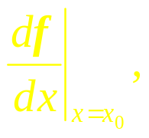
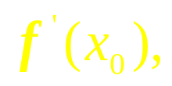
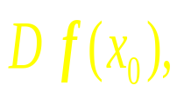
定义5.1
设 f :
若
存在，
则称 f 在 x₀ 处可导，
并称此极限值为f 在 x₀ 处的导数，
记为
或
或
即

Slide 4
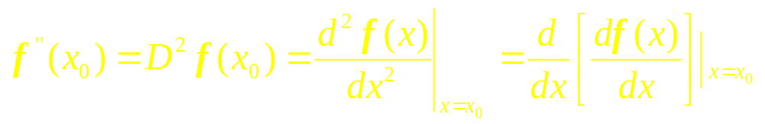
向量值函数
在 x₀ 可导的充要条件
是 f 的每个分量 f _{i} ( i=1,2, …,m )
都在 x₀ 处可导.
且有
如果 f 在区间 I中的每一点都可导，则称 f 在 I上可导.
f 在 x₀ 处的二阶导数

Slide 5
类似可定义 f 在 x₀ 处的n 阶导数为
当m=3时，一元向量值函数的导数有物理意义：

Slide 6
例5.1
设有向量值函数
试求
解：由（5.7）、（5.9）式，分别得

Slide 7
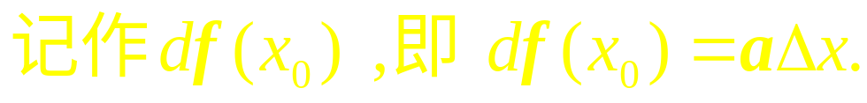
定义5.2
是一个一元向量值函数，
若存在一个与
无关的m维列向量
使
其中
是关于

Slide 8
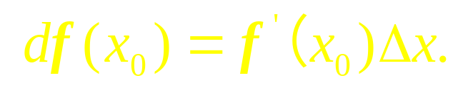
定理5.1
充要条件是 f 的每个分量 f _{i} ( i=1,2, …,m )
都在 x₀ 处可微.
且当 f 在 x₀ 处可微时.有

Slide 9
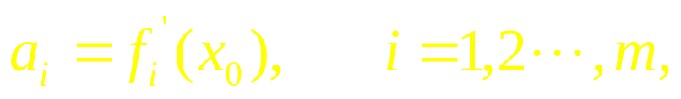
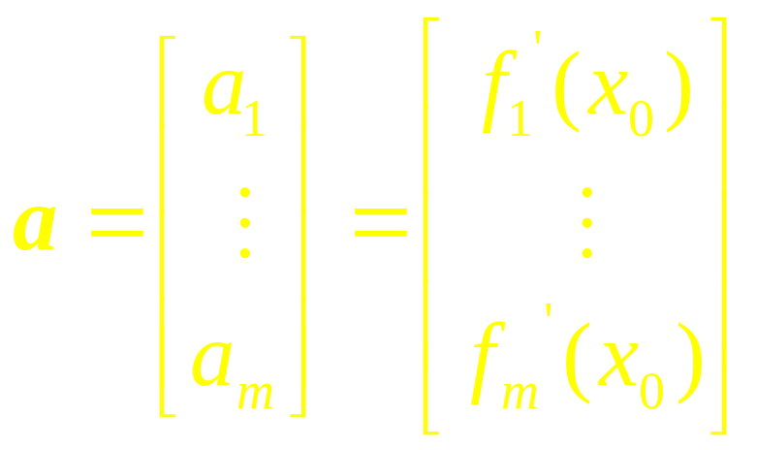

Slide 10
所以

Slide 11
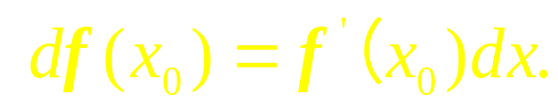
结论：

Slide 12
5.2 二元向量值函数的导数与微分
设有二元向量值函数 f :
其中

Slide 13

定义5.3
可微，则称 （或可导）
称

Slide 14
微分，

Slide 15
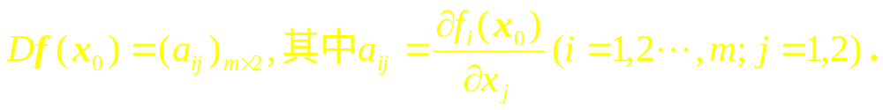

Slide 16
例5.2
解：

Slide 17
所以

Slide 18
一般地，对于n 元向量值函数 f :

Slide 21
例5.3
解：

Slide 22

向量值函数的偏导数

Slide 23




